Slide 1

Prayer Meeting for Persecuted Church Worldwide
2023년 8월 1일(화) pm7:30-8:30/Zoom
회의 ID 4286956103

Slide 2


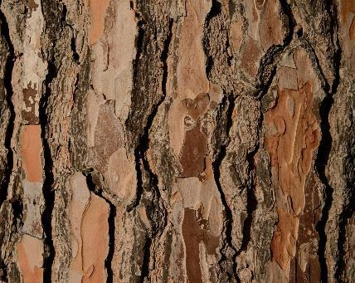

순서
찬양 5’
영상(3‘)
OPENDOORS CORE VALUE(5’)
소그룹 나눔 15’
박해 받는 교회를 위한 기도(30’)

Slide 3

OPEN DOORS CORE VALUE/핵심가치 (3’)
1. 우리는 그리스도의 몸의 지체이다.
We are part of the Body of Christ.
2. 우리는 박해 받는 교회를 섬긴다.
We are Persecuted Church driven.
3. 우리는 성경의 사람이다.
We are people of the Bible.
4. 우리는 기도의 사람이다.
We are people of prayer.
5. 우리는 믿음으로 살며 사역한다.
We live and work by faith.
6. 우리는 예수 그리스도와 그의 지상명령에 헌신한다.
We are devoted to Jesus Christ and His commission.
7. 우리는 오직 하나님의 영광을 위해 사역한다.
We are motivated solely for the glory of God.

Slide 4

OPEN DOORS
CORE VALUE
  나는 오픈도어의 이 핵심가치가 제일 맘에 와 닿는다.

Slide 5



소개
오늘은 경기지역 기도용사들을 초대했습니다.
함께 박해 받는 지체들을 위해 기도하며 섬겨 가기를 원합니다.

Slide 6

박해 받는 교회를 위한 기도(30')
Prayer for Persecuted Church

Slide 7

Arise Africa Campaign
아프리카여 일어나라 폭력적 박해에 맞서서
본 캠페인은 사하라 이남 아프리카의 폭력적인 기독교 박해 속에서 고통받고 있는 그리스도 안의 형제, 자매들을 기억하고 함께 연합하며 폭력적인 박해에 함께 맞서기 위한 사역입니다.
저희가 함께하지 않으면 이 곳의 교회들은 미래를 잃어버릴 수도 있습니다. 오픈도어는 앞으로 4년 동안 이 캠페인을 진행하며 전세계 교회들이 이 폭력적인 박해에 맞서 함께 일어서기를 기대합니다. 깨어 간절히 기도해주시고 지원해주시고, 현재 아프리카에서 일어나고 있는 일들에 대해서 함께 나눠주세요.
오픈도어는 극단주의 이데올로기와 만연해 있는 폭력에 맞서기 위해 캠페인활동을 하며 변화를 만들어 낼 것입니다. 그리고 향후 4년 동안 사하라 사막 이남 아프리카의 400만 명의 기독교인들을 접촉하고 이들에게 영적, 물질적, 그리고 정신적 지원을 제공할 계획입니다.
하나님께서 돕고 계십니다. 여러분도 아프리카의 폭력적인 기독교 박해에 함께 맞서 주세요.

Slide 8
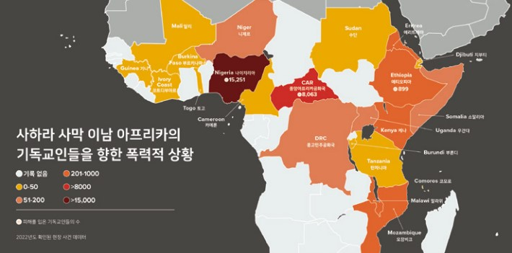
사하라 이남 아프리카(사헬지역)의 상황:식량부족
지난 주에 사하라 사막 이남 아프리카의 상황에 대한 여러 보고서가 발표되었습니다. 쉽게 읽을 수는 없지만 Arise Africa 캠페인에 비추어 볼 때 다음 사항에 유의할 필요가 있습니다.
세계식량계획(WFP)은 DRC의 "잊혀진" 위기에 대한 지원을 강화할 것을 국제 사회에 긴급 호소했습니다. 호주 인구 규모인 2,500만 명이 넘는 사람들이 극심한 식량 불안에 직면해 있습니다.
노르웨이 난민 위원회(Norwegian Refugee Council)의 연례 보고서에 따르면, 처음으로 부르키나 파소가 세계에서 가장 소홀히 여겨지는 이주 위기 목록에서 1위를 차지했습니다. 상위 10위는 DRC(2), 수단(4), 부룬디(6), 말리(7), 카메룬(8), 에티오피아(10)와 함께 사하라 이남 아프리카가 대부분을 차지하고 있습니다.
5,170명의 기독교인들이 신앙을 이유로 살해 되었습니다.
1,500명의 기독교인들이 성폭력을 당했습니다.
2,714명의 기독교인들이 납치를 당했습니다.

Slide 9
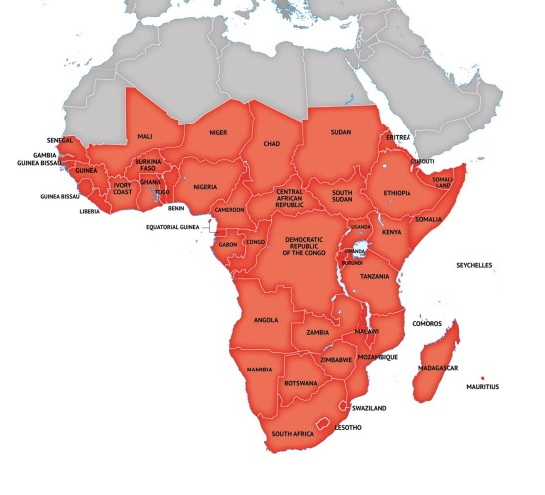
Sub Saharan Africa 사하라 이남 아프리카
• Sub-Saharan Africa: 사하라 사막 아래의 모든 아프리카 국가
서쪽으로는 대서양에서 동쪽으로는 아덴만까지 이어지는 광대한 지리적 영역이다. 남쪽으로 인도양으로 내려간다.
• 세네갈, 말리,니제르, 나이지리아, 부르키나 파소, 케냐, 카메룬,콩고 민주 공화국, 모잠비크 등.심지어 남아프리카 공화국.
• 이 국가들은 상대적인 안정을 누렸습니다. 예전에는 훌륭한 관광지였지만, 최근 10여년 사이에 모든 것이 바뀌었습니다.
• 사람들의 일상 생활에 영향을 미치는 사회적 안전망이 크게 악화되었습니다.
• 지역 전체에 걸쳐서 주요박해의 원인인 이슬람 반란이 급증되고 있습니다.

Slide 10
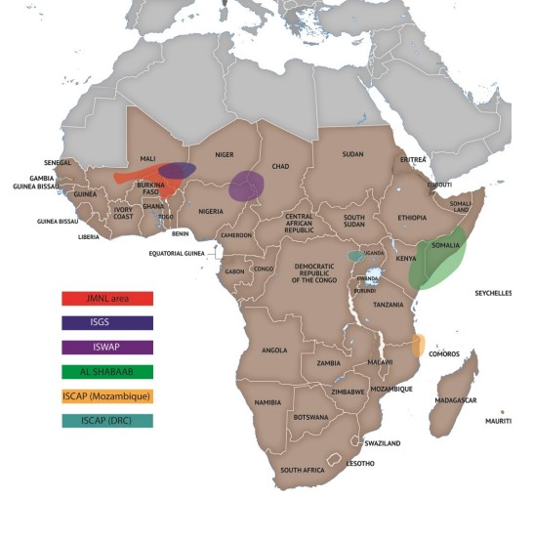
사하라 사막 이남 아프리카의 폭력
종교적 극단주의가 급증하고 있다.
급진적인 가르침/이데올로기인 급진적인 이슬람은 기독교인과 같은 종교적 소수자에 대한 적대감을 표출한다. 기독교인을 대하는 사람들의 태도가 바뀌고 있다.
다양한 그룹이 활동하고 있다. 일부는 알카에다와 연결되어 있고, 또 다른 사람들은 이슬람 국가와 연계되어 있다.
서아프리카(사헬 지역): 말리, 니제르 또는 부르키나파소의 주요 단체는 SGIM(이슬람 지원 그룹, Support Group for Islam and Muslims, 아랍어 약어로 JMNL이라고도 함) 이는 알카에다와 ISGS(Islamic State in Greater Sahara)와 연계됨.
차드 호수 유역: 나이지리아, 카메룬, 차드 및 니제르에서는 보코하람이 2009년부터 활동했으며, ISWAP(Islamic State West-Africa)가 추가되어 두 개로 분할되었다.

Slide 11
사하라 사막 이남 아프리카의 폭력
동아프리카: al-Shabaab은 소말리아에서 활동하고 있다.인접한 케냐와 탄자니아 등
중앙 아프리카 지역(특히 오대호)지역): ADF(연합민주군)이 콩고민주공화국 동부지역에서 활동하고 있다. 이는 ISCAP(Islamic State Central Africa Province)로도 알려져 있다.
남아프리카: 모잠비크 북부 카보 델가도 주에서는 ISCAP(Islamic State Central Africa Province) 계열의 al Shabaab(아랍 청소년)으로 알려진 또 다른 그룹이 활동하고 있다. 이는 소말리아의 알 샤바브와 직접 연관이 없음.
대륙의 어떤 지역도 이슬람 반란군으로부터 안전하지 않다.

Slide 12
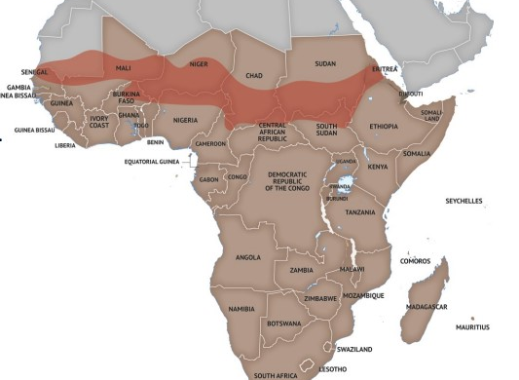
사헬 지역 The Sahel region
사헬 지역은 사하라 사막과 열대림 사이의 연결 지점/벨트입니다.
• 주로 이슬람 국가로 구성됨
• 매우 취약한 상황:
  • 세계에서 가장 가난함
  • 기후 변화(가뭄, 홍수, 기근 등)에 취약함
  • 높은 수준의 인구 성장과 청년 실업(폭탄!)
  • 거버넌스 문제/국가의 부재: 학교, 도로, 의료 시설, 치안과 같은 기본 인프라가 부족
  • 권력 공백을 이용하고 천연 자원(물, 방목지/농지 등)의 접근에 대한 지역적 불만/갈등을 증폭시키는 무장단체들.
• 자금 출처: 지하 경제/불법 거래(무기, 이민자, 마약), 착취세, 납치 등.

Slide 13
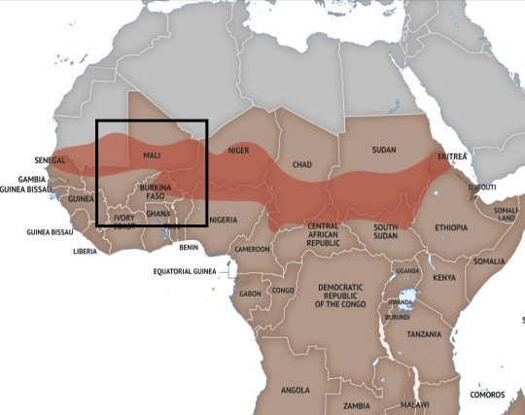
중앙 사헬 지역
Central Sahel Region
3개국: 말리, 부르키나파소, 니제르
폭력에 상당한 영향을 받음.
이슬람 개종/반란의 새로운 진원지

Slide 14
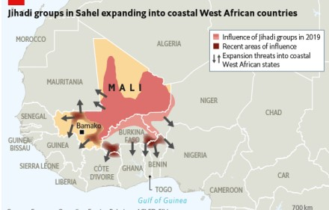
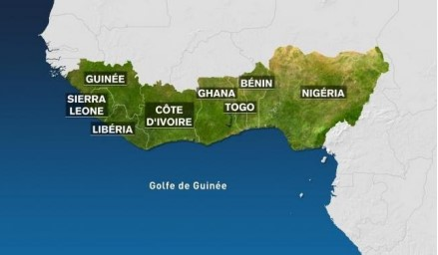
폭력의 지역적 확산Regional expansion of the violence
• 주요 사헬 국가에서 남쪽의 주요 기독교/해안 국가로.
• 사헬 지역에서 활동 중인 무장세력은 현재 북부 베냉, 토고, 코트디부아르에서 정기적으로 공격을 가하고 있다.
• 골프 기니는 이슬람 단체의 또 다른 표적이 되었다.

Slide 15
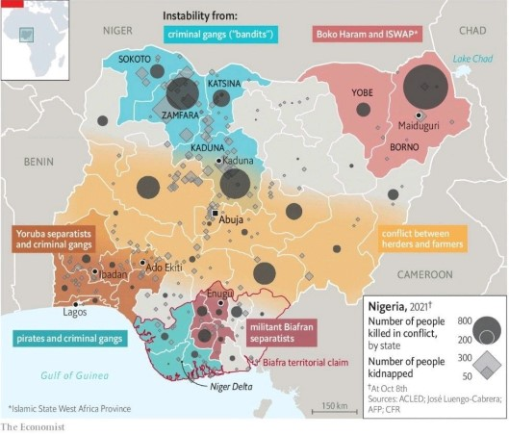
나이지리아의 상황 The situation in Nigeria
불안정/폭력은 전국적인 이슈입니다. 나이지리아에서는 아무도 안전하지 않습니다. 공격, 납치, 살인이 거의 매일 발생하고 있습니다. 보고되지 않은 위기입니다.
나이지리아 폭력의 유형:
북동부: 2009년 이후 보코하람/ISWAP 반란
북부/북부 중부: 종교적 또는 민족적 배경에 관계없이 지역 사회에 영향을 미치는 대부분의 강도, 범죄.

Slide 16
미들 벨트/나이지리아 중부: 풀라니 반군은 주로 기독교 공동체를 표적으로 함, 토지 수탈 포함. "농부 대 목자"의 대립구도는 매우 단순하면서 종교적 차원을 피하려는 시도입니다.
공격자들은 잘 무장되었고, 공격시 종종 "Alahu-Akubar"를 외칩니다.
심각한 영향을 받는 주: 남부 카두나, 베누에, 타라바, 고원.
남부: 주로 분리주의 단체(Niger Delta, Biafra, Yoruba 등), 해적 등의 영향을 받음.
몸값을 위한 납치: 수익성 있는 사업,전국적으로 모두에게 영향을 미칩니다.
이슬람 반란이 남부로 확산되고 있습니다.교회 폭격은 한 본보기입니다.

Slide 17

Day 1. 사하라 이남 아프리카의 교회를 위해 기도합니다.
Pray for the Church in Sub-Saharan Africa.
우리가 사방으로 욱여쌈을 당하여도 싸이지 아니하며 답답한 일을 당하여도 낙심하지 아니하며 박해를 받아도 버린 바 되지 아니하며 거꾸러뜨림을 당하여도 망하지 아니하고 (고후 4:8-9)
사하라 이남 아프리카 교회의 생존을 위해 기도합니다. 기독교인들이 예수님을 굳게 붙잡을 수 있도록 도와주세요.
사헬 지역 성도들을 위해 기도합니다. 폭력과 살인으로 인해 생긴 트라우마를 치료해 주시고, 이들의 마음을 위로하여 주옵소서.
박해가 심해지는 가운데에서도 그리스도인들이 하나님의 영광을 구할 때에 지혜와 믿음과 피할 길을 주시기를 간절히 기도합니다.

Slide 18

Day 2. 사하라 이남 아프리카의 지도자를 위해 기도합니다.
Pray for the leaders of sub-Saharan Africa.
사하라 이남 아프리카의 혼란 속에서 안정을 찾을 수 있도록 기도해 주세요. 특별히 정치 지도자들이 부족, 종교, 성별에 관계없이 모든 사람들이 평화롭게 살 수 있는 안전한 국가를 만들 수 있도록 기도해 주세요.
현명한 지도자들이 경제 위기 가운데서도 국가를 안정적으로 이끌 수 있도록 기도해 주세요.
박해를 받은 교회 지도자들을 위해 기도해 주세요. 새 힘을 회복시켜 주시고, 다시 교회를 잘 인도할 수 있도록 영적으로 잘 준비시켜 주시도록 기도해 주세요.
임금들과 높은 지위에 있는 모든 사람들을 위하여 하라 이는 우리가 모든 경건과 단정함으로 고요하고 평안한 생활을 하려 함이라
(딤전2:2)

Slide 19
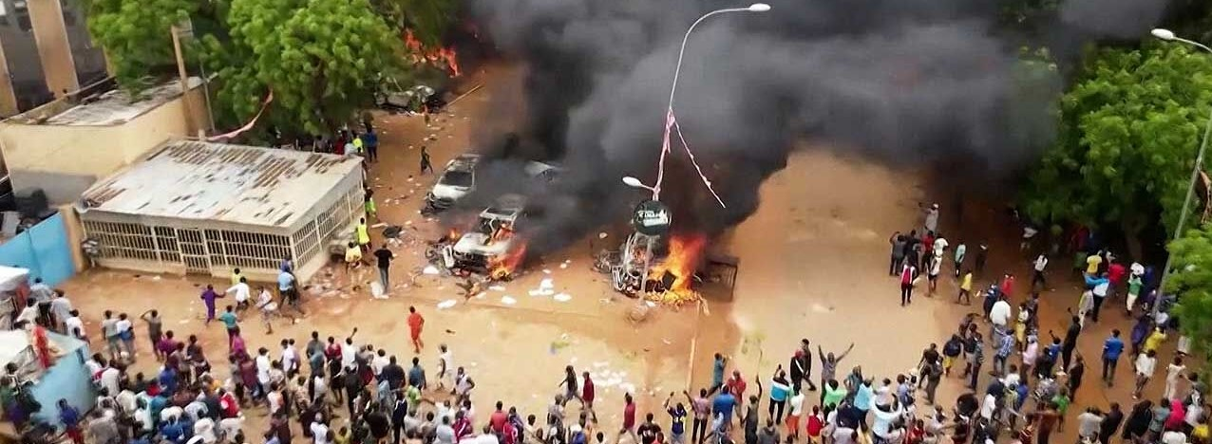
#니제르: 군부 구테타, Bazoum 대통령 구금
2023년 7월 26일 수요일, 니제르 대통령 모하메드 바줌이 수요일 아침 대통령궁에 구금된 후 권좌에서 물러났다고 국영 텔레비전에서 군인들이 출연해 발표했습니다. 이 군사위 인수는 지난 10년 동안 서아프리카와 중앙아프리카 지역에서 발생한 9번째 쿠데타입니다.
Sahel 지역은 "쿠데타 벨트"로 명성을 얻고 있습니다. 내륙으로 둘러싸인 니제르는 많은 서아프리카 이웃 국가들과 마찬가지로 정부가 사헬 지역에서 활동하는 지하디스트 단체의 도시과 마을에 대한 폭력적인 공격을 막지 못한 데 대해 좌절감을 느끼고 있습니다. 서아프리카에서는 올해 첫 6개월 동안 1,800건이 넘는 테러 공격을 기록했으며, 그 결과 약 4,600명이 사망하고 끔찍한 인도주의적 결과를 초래했다고 AP News는 보도했습니다.
오픈도어 현지 파트는 “현재 상황이 니제르 교회에 어떤 영향을 미칠지 확신할 수 없습니다. 이 새 정부가 서방, 특히 프랑스의 지원에 대해 어떻게 생각하는지 모르기 때문입니다.”
"이 군사정권이 이잘라 운동(수니파) 출신이며, 또한 극단주의적 견해를 가진 많은 무슬림이 군대 내에 있다는 점을 감안할 때 교회와 우호적일지 여부도 알 수 없습니다. 그들이 이 새로운 정권에서 모종의 역할을 한다면 교회에 대한 박해가 증가할 수 있을 것입니다.”라고 니제르 교회의 미래에 대한 개인적인 우려를 표명했습니다.
지금 그리스도인들 사이에는 큰 두려움이 있습니다. 왜냐하면 앞으로 있을 무슬림들의 시위 중에 무슨 일이 일어날지 아무도 모르기 때문입니다. 그들은 몇 년 전에 이와 같은 일을 했고 결국 교회와 상점, 주택과 같은 기독교 재산을 불태웠습니다. 그러므로 내일 시위에 대한 기도가 필요하다”고 말했습니다.
“SNS에 온갖 소문들로 혼란스럽습니다. 나라의 안정을 위해 기도해 주세요. 또한 니제르 교회를 위해 기도해 주시고, 이 새로운 체제가 니제르 교회에 호의적일 수 있도록 기도해 주세요.”

Slide 20
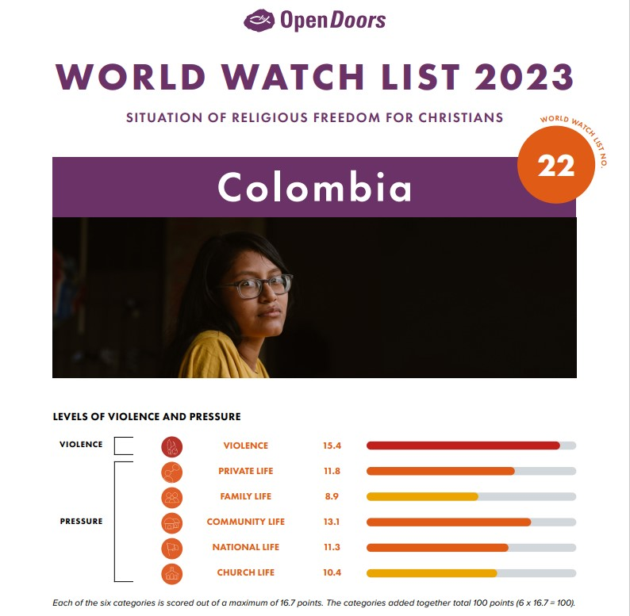
WWL 박해순위 22위 국가/Colombia
"그의 행하시는 일이 존귀하고 엄위하며 그의 의가 영원히 서 있도다" (시편 111:3)
오픈도어는 성경 배포, 훈련, 외상 치료, 지역사회 발전 프로젝트, 긴급 구호 지원, 어린이 교 육 및 안전가옥 등을 통해 콜롬비아 내 박해 받는 교회를 강화합니다
콜롬비아 시골 지역의 기독교인들은 범죄 집단의 표적이 되어 원주민 공동체로부터 박해를 받고 있습니다.
무장 게릴라 단체와 갱단은 여전히 국토의 많은 부분을 장악하고 싸우고 있습니다. 이들 단체의 박해는 대통령 선거 기간 동안 정치적 이해 관계에 영향을 받아 일년 내내 심화되었습니다. 그들은 특히 갱단원들이 기독교인이 되거나 교회 지도자들이 폭력과 부패에 반대하는 목소리를 낼 때 교회를 그들의 권력과 안정에 대한 위협으로 봅니다.
이로 인해 교회 지도자들은 불법적인 수단으로 이동 제한은 말할 것도 없고 위협과 괴롭힘을 당하고 심지어 살해당하기도 합니다. 갱단 지도자들은 기독교 가정의 자녀들을 표적으로 삼아 납치하여 교회를 약화시키고 강제 이주시키려 합니다. 납치된 젊은 기독교인들은 감시, 갈취, 인신매매, 학대 및 살인에 강제로 가담하거나 평생 동안 갱단의 살해 위협에 직면해야 합니다.
소녀들은 성폭행의 위험에 처해 있습니다. 많은 원주민 공동체에서 복음을 나누는 것에 대해 강한 반대가 있습니다. 전통적인 믿음을 버리고 기독교인이 된 콜롬비아 원주민은 폭력이나 투옥에 직면할 수 있고, 기본권을 거부당할 수 있으며, 조상으로부터 쫓겨나 난민이 될 수 있습니다

Slide 21
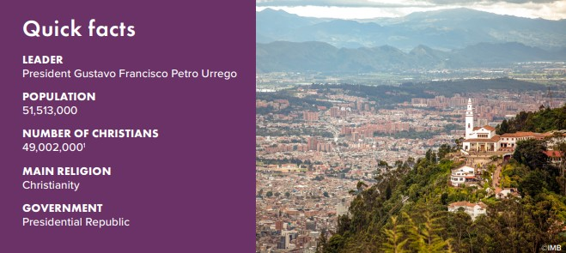
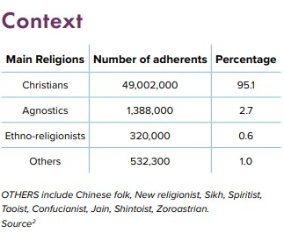
WWL 박해순위 22위 국가/Colombia
범죄집단의 지속적인 괴롭힘에 직면한 목회자들이 하나님의 힘과 능력을 얻도록
교회에 장비를 갖추고 젊은이들을 보호하는 오픈도어 파트너들을 위해
범죄자나 원주민 출신의 새로운 신자들이 다른 사람들에게 용기 있는 믿음으로 영감을 주도록

Slide 22




박해 받는 교회를 위한 기도가 이 땅에 요원의 불길처럼 뜨겁게 일어나기를 기도합니다.
오픈도어
2023 선교한국을 위하여
Arise Africa - Standing Up To Violent Persecution
오픈도어 1,300여 명의 사역자들이 브라더 앤드류의 길을 따라 믿음과 용기를 잃지 않고, 겸손하게 박해 받는 교회를 잘 섬길 수 있게 하옵소서!
황자경, 민태홍, 김하영, 박인영 간사를 축복하시고, 오픈도어의 소명을 따라 헌신하도록
예수의 제자의 길을 끝까지 걸어가게 하옵소서!
모든 참가자들이 주님의 마음을 품고, 박해 받는 교회를 향한 주님의 마음을 깨달아 우리의 사명을 일깨우는 은혜가 있게 하옵소서!
세우신 강사들을 통하여 아버지의 긍휼한 마음이 잘 전달되게 하옵소서!
오픈도어와 함께 마음을 합하여 기도할 용사들을 붙여 주옵소서!
아프리카에는 세계 어느 곳보다 많은 기독교인이 있습니다. 그러나 가장 최근의 Open Doors 조사에 따르면 2022년에 신앙 때문에 살해된 기독교인의 최소 95%가 사하라 사막 이남 아프리카에서 살해된 것으로 추정됩니다. 그 중 대다수는 나이지리아에 있습니다.
사하라 사막 이남 아프리카 전역에서 기독교인에 대한 폭력은 상상조차 할 수 없습니다. 그러나 세상은 주목하지 않고 있습니다. 설상가상으로 이 땅의 기독교인들은 눈치조차 채지 못하고 있습니다.

Slide 23
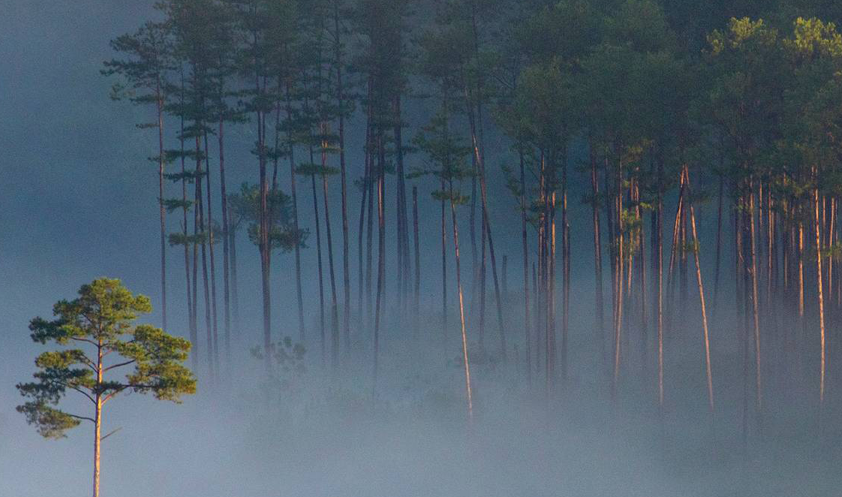
감사합니다
김경복선교사
odsk@opendoors.or.kr
http://opendoors.or.kr

